Slide 1
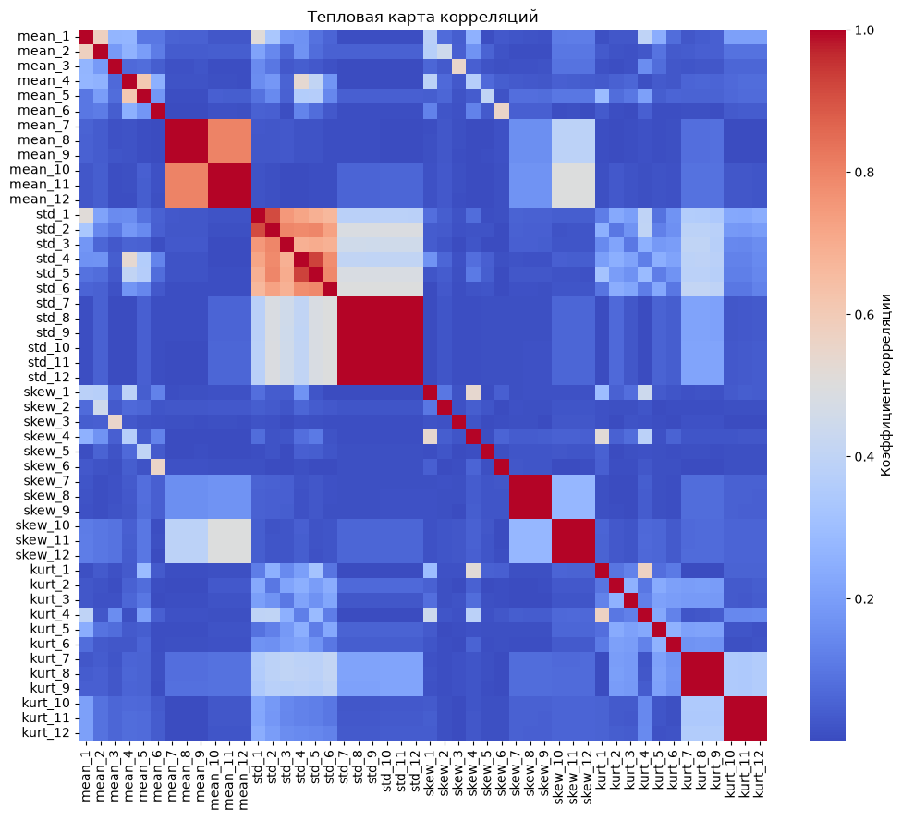
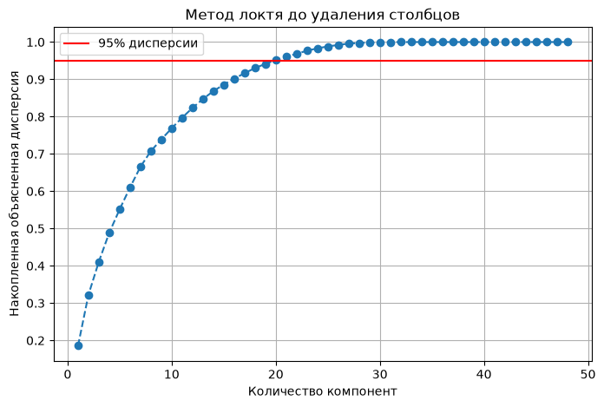
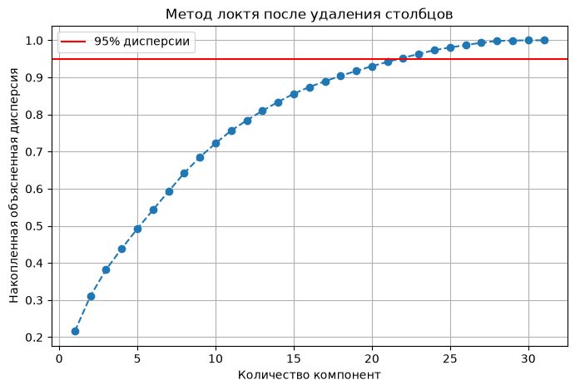
Ход работы
Участник 2 · Широкова Ю. С. ·
Данные валидны.
Из датасета удалено 17 избыточных признаков (столбцов), общая информативность сохранена. Сформирован файл data_reduced.csv
14

Slide 2
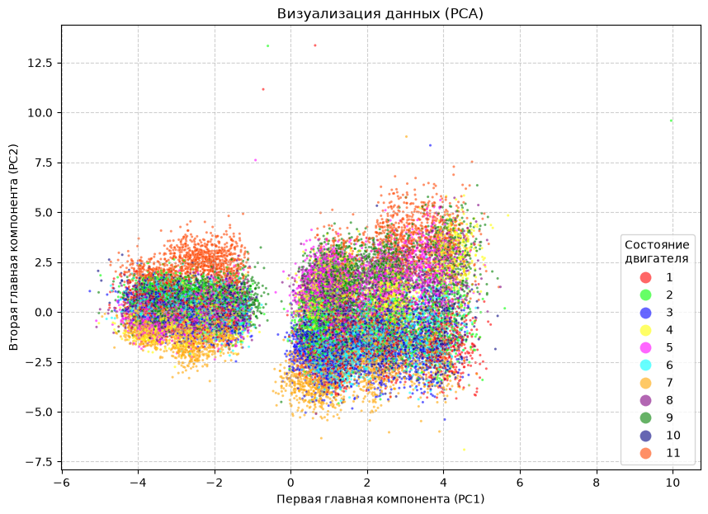
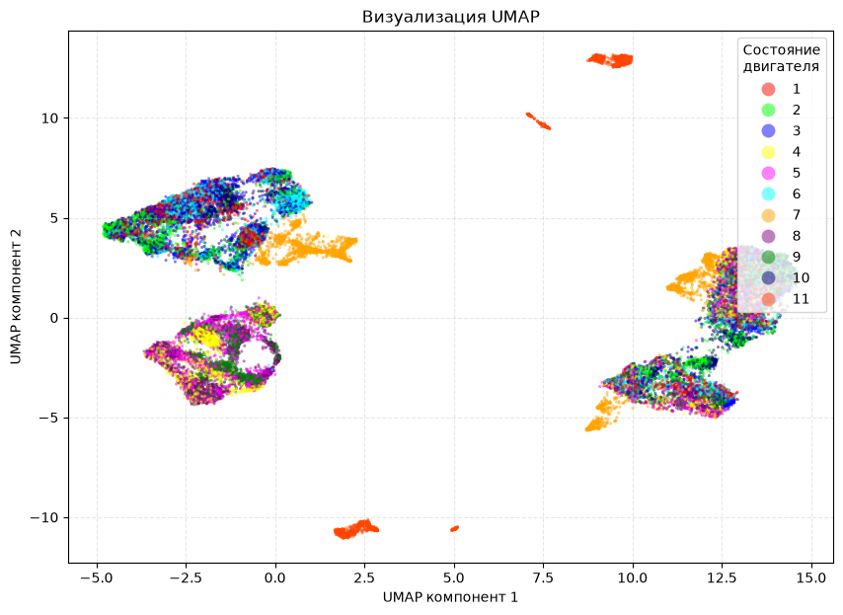
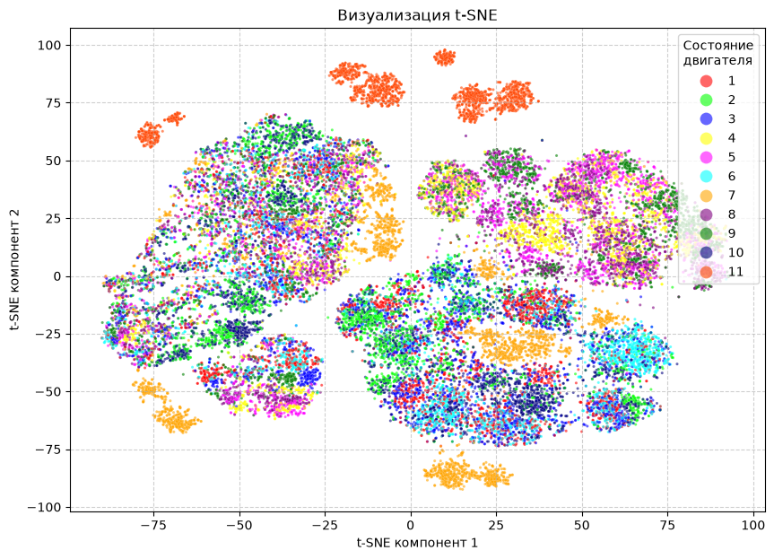
Ход работы
Участник 2 · Широкова Ю. С. ·
Данные проанализированы на визуализациях PCA, UMAP и t-SNE
Вывод: данные имеют сложную нелинейную структуру, существуют классы состояний с уникальными токовыми сигнатурами.
14

Slide 3
Проверка гипотез
Участник 2 · Широкова Ю. С. ·
Г4: первые 2 главные компоненты (PCA) объясняют не меньше 50 % разброса данных.
  Суммарная объясненная дисперсия для двух первых компонент составила 31.1%.
  31.3% < 50%
  гипотеза ОПРОВЕРГНУТА
16

